Slide 1
بسم الله الرحمن الرحيم
CV Writing –Dr. Mona Kamal

Slide 2
د. منــى كمــال
أخطر 30 ثانية لحياتك الوظيفية (فن كتابة السيرة الذاتية)

Slide 3
التوقعات

Slide 4
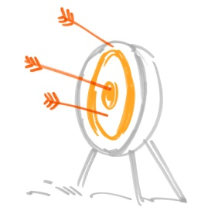
الأهداف:
معنى كلمة CV
كيفية تحقيق انطباع ايجابي
قواعد كتابة السيرة الذاتية
عناصر السيرة الذاتية

Slide 5
ما هو معنى كلمة CV؟

Slide 6
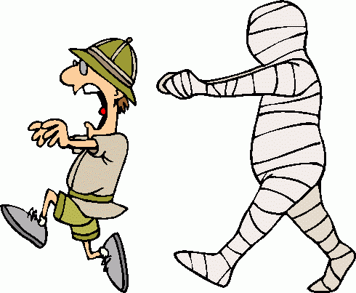

Slide 7
· ماهي السيرة الذاتية؟
هي بوابة العبور إلى الوظيفة التي تتمناها والتي تعكس قدرتك على تقديم نفسك، من خلال كتابة سيرتك الذاتية بشكل ملائم.

Slide 8
ماهي أهمية السيرة الذاتية ؟
بطاقة تعريفية عن نفسك.
أداة تستخدمها لتسويق وترويج نفسك وجذب انتباه صاحب العمل.
مفتاحك (أو الوسيلة الأولى) للوصول للمقابلة الشخصية.
تساعدك على تشكيل صورة ذهنية (عقلية) عنك وعن نشاطاتك.
وسيلتك لتفصيل مؤهلاتك حسب الوظيفة التي تريدها .
وسيلة المؤسسات لغربلة الأفراد قبل المقابلة .

Slide 9
قواعد كتابة السيرة الذاتية
الانطباع الأول:
- يجب ان يكون الشكل الخارجي جذاب وانيق وواضح ونظيف.
- يفضل كتابة السيرة الذاتية باستخدام الحاسب الآلي.
- لا تصحح الأخطاء بخط اليد بعد طباعة الـ CV.
- يفضل استخدام الورق الأبيض من نوعية جيدة مع الابتعاد عن الألوان والصور والرسومات.

Slide 10
التنسيق
استخدم اللون الأسود فقط في الكتابة.
استخدم الخطوط الثقيلة Bold على العناوين الرئيسية.
لا تستخدم الخطوط الغريبة .
استخدم حجم الخط بين 12 و 16.
عند الكتابة باللغة الانجليزية لا تستعملCAPITAL LETTERS في كتابة كل السيرة الذاتية .
من المفضل أن لا توضع الصورة الشخصية على السيرة الذاتية.

Slide 11
طول السيرة الذاتية

Slide 12
طول السيرة الذاتية
يفضل أن تكون السيرة الذاتية قصيرة ومختصرة وأن لا يزيد عدد صفحاتها عن ثلاث صفحات.

Slide 13
المحتوى
يفضل تقسيم المحتوى لسهولة القراءة والبحث عن المعلومات المطلوبة، ويتم تقسيمه الى:

Slide 14
المؤهلات
المؤسسة التعليمية المكان
التاريخ اسم المؤهل
الخبرة الوظيفية
فترة العمل (من / الى )
الدورات التدريبة
اسم الدورة
المهام الوظيفية
الوظيفة
اسم المنظمة
المكان
الفترة
المنظم للدورة
الانشطة
اسم النشاط
الفترة
مكان اقامة النشاط
المعلومات الشخصية
تاريخ الميلاد
الحالة الاجتماعية
الاسم
معلومات الاتصال
البريد الالكتروني
ارقم الهواتف
العنوان

Slide 16
إحذر
تجنب الاخطاء الاملائية والاخطاء في قواعد اللغة
تجنب تحديد المرتب المطلوب في سيرتك الذاتية
اذا عملت سابقا فلا تذكر الاعذار والاسباب التي دفعتك لترك وظيفتك السابقة ، واذكر الاسباب في المقابلة الشخصية
لا تستخدم كلمة " انا " في كتابتك

Slide 17
إن قضاء وقتا كافيا في صياغة سيرتك الذاتية هو استثمار رائع لـمستقبلك.

Slide 18
شكرا لحسن متابعتكم
monosh2004@yahoo.co.uk

